Slide 1
8 720
$/день
Технічний збій
16 травня 2024
Середня виручка
ДО збою
7 631
$/день
Середня виручка
ПІСЛЯ збою
Оцінка втрат виручки та аналіз факторів впливу
9 070
$
Чистий ефект
збою (16 днів)

Slide 2
ЗМІСТ ПРЕЗЕНТАЦІЇ
01
04
Загальна картина
Оцінка втрат
Виручка, транзакції, юзери — тренди за весь період
Baseline-методи, ізоляція ефекту збою
02
05
Статус транзакцій
Сегментний аналіз
Fail rate до та після збою, розподіл по статусам
Fail rate по OS, трафіку, регіонах
03
06
Фактори впливу
Висновки та рекомендації
Спліт-тест, реліз OS, нові юзери, зміна логіки листів, скорчення команди підтримки
Підсумок, пріоритети, наступні кроки

Slide 3
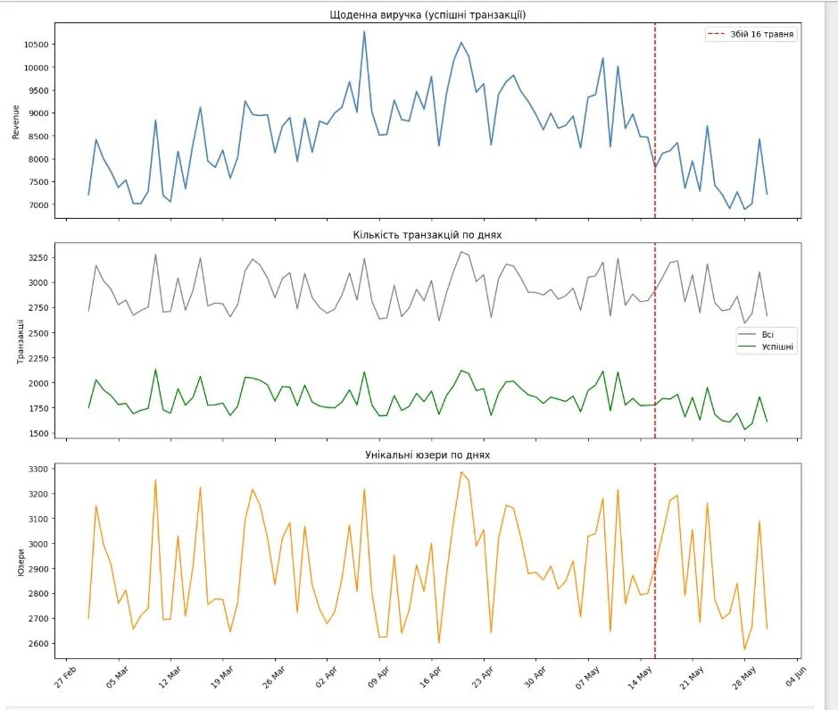
01 | ЗАГАЛЬНА КАРТИНА
~8 720
$ (pre-avg)
Виручка/день
7 631
$ (post-avg)
Після збою
63.1%
від усіх (весь period)
Успішні tx
~2 900
юзерів/день (pre)
Унік. юзери
Збій 16 травня чітко помітний: виручка та успішні транзакції різко знизились після цієї дати.

Slide 4
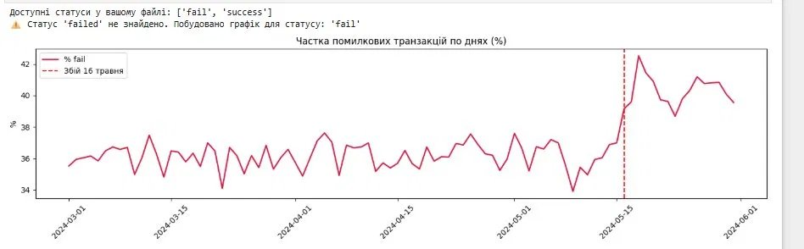
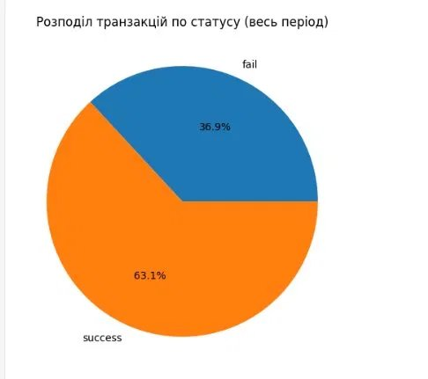
02 | FAIL RATE ТА СТАТУС ТРАНЗАКЦІЙ
36.1%
40.3%
+4.2pp
1 933
Fail rate ДО
Fail rate ПІСЛЯ
Дельта
'Зайво' failed tx
Після збою fail rate стрибнув з 36.1% до 40.3% — стабільно підвищений рівень протягом усього post-period.

Slide 5
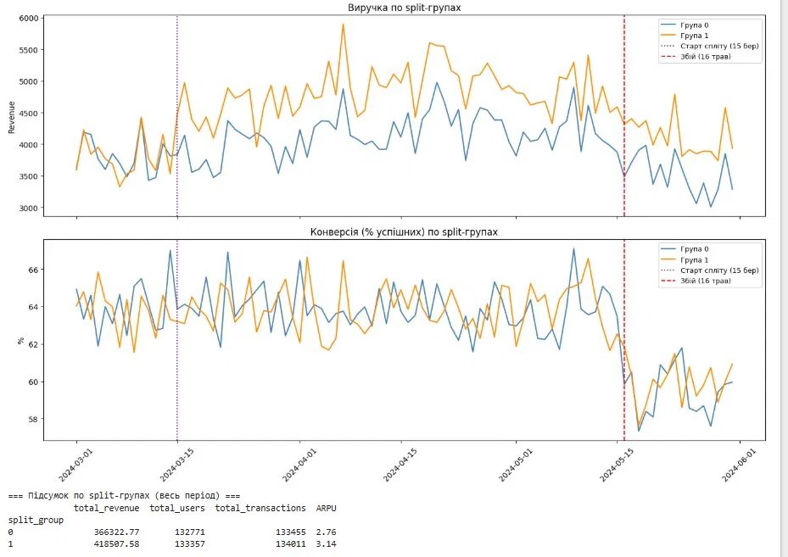
03 | ФАКТОР: СПЛІТ-ТЕСТ (з 15 березня)
↑
Група 1 краща
ARPU 3.14 vs 2.76 у Групі 0 — стабільна перевага протягом усього спліту
≈
Розмір груп рівний
132 771 vs 133 357 юзерів — коректна рандомізація
↓
Збій вдарив по обох
Обидві групи показали падіння після 16 травня — ефект збою не специфічний для жодної групи
✓
Спліт ≠ проблема
Спліт не погіршував загальну виручку; тест є позитивним фактором у базовому тренді

Slide 6
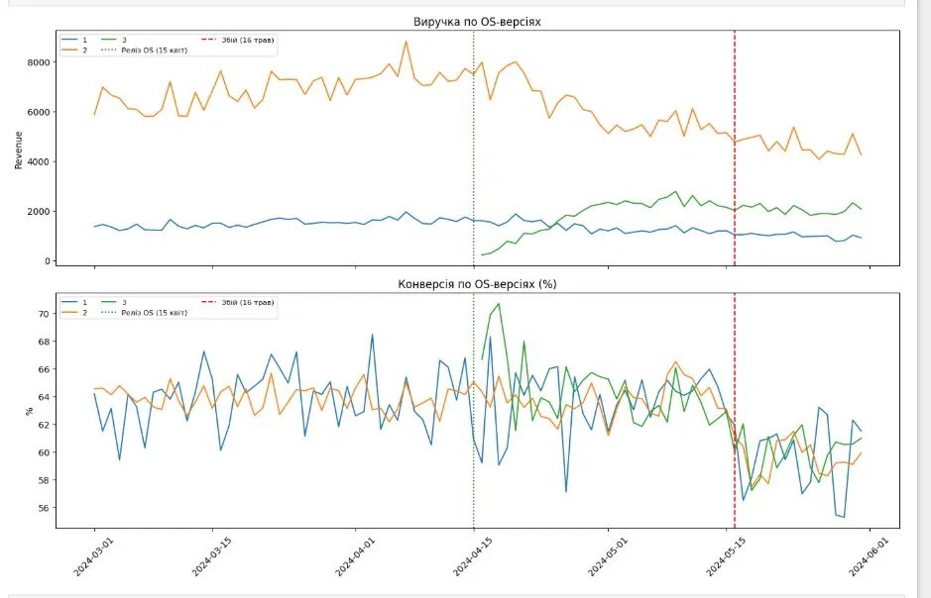
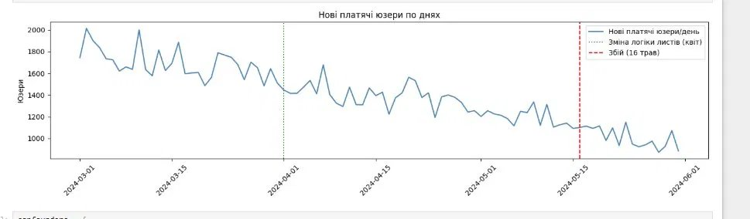
03 | ФАКТОРИ: РЕЛІЗ OS + НОВІ ПЛАТІЖНІ ЮЗЕРИ
🖥 Реліз OS (15 квітня)
OS v2 (домінантна) почала падати у виручці ще ДО збою 16 травня. Тренд вниз по OS v2 є самостійним фактором падіння.
📧 Зміна логіки листів (квітень)
Нові платіжні юзери впали з ~1 800 → ~1 000/день після квітня. Це знизило потенційну виручку незалежно від збою.
👥 Скорочення команди (кінець березня)
Менша команда підтримки → уповільнена реакція на технічні проблеми. Може опосередковано посилювати ефект збою.
Ці фактори пояснюють частину падіння, яке спостерігалось ДО або незалежно від збою 16 травня.

Slide 7
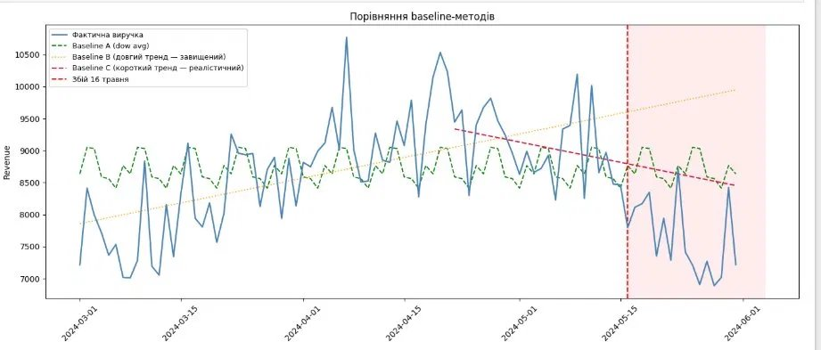
04 | ОЦІНКА ВТРАТ — BASELINE МЕТОДИ
Метод | Baseline (сума) | Факт | Розрив | Розрив %
A — dow avg (нейтральний) | 139 494 | 122 089 | 17 406 | 12.5%
B — довгий тренд (завищений) | 156 406 | 122 089 | 34 318 | 21.9%
C — короткий тренд (реалістичний) ✓ | 137 987 | 122 089 | 15 898 | 11.5%
Метод
Baseline (сума)
Факт
Розрив (абс)
Розрив %
A — dow avg (нейтральний)
139 494
122 089
17 406
12.5%
B — довгий тренд (завищений ⚠)
156 406
122 089
34 318
21.9%
C — короткий тренд (реалістичний ✓)
137 987
122 089
15 898
11.5%

Slide 8
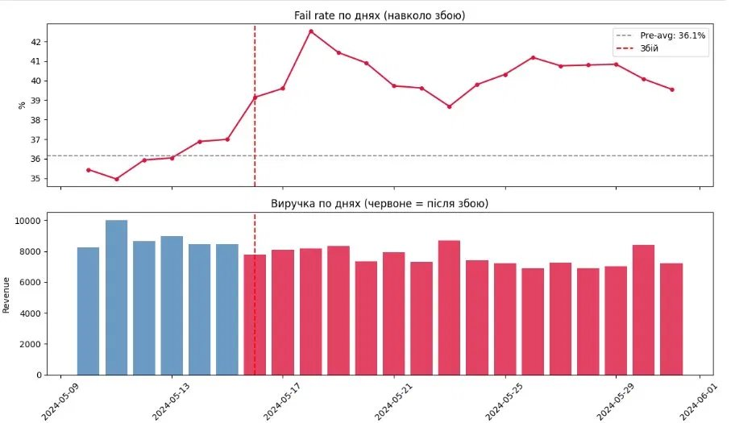
04 | ІЗОЛЯЦІЯ ЧИСТОГО ЕФЕКТУ ЗБОЮ
Метод розрахунку
Δ fail rate: +4.18pp Зайві failed tx: 1 933 Середній чек (pre): $4.69
ЧИСТИЙ ЕФЕКТ ЗБОЮ
≈ $9 070
за 16 днів post-period
7.4% від post-виручки
~567 $/день
~1 041 $/день — загальні втрати (Baseline C)

Slide 9
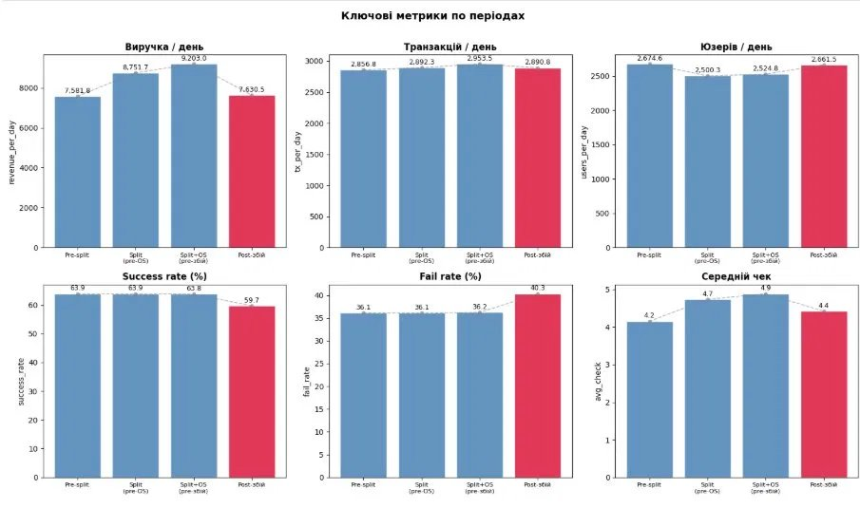
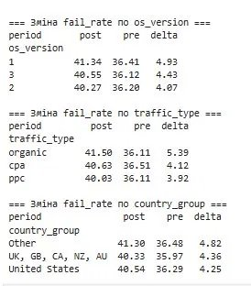
| СЕГМЕНТНИЙ АНАЛІЗ
FAIL RATE
Сегмент
Pre
Post
Delta
Тип картки
Pre
Post
Delta
OS v1
36.41%
41.34%
+4.93pp
Mastercard
35.85%
40.08%
+4.23pp
OS v2
36.12%
40.55%
+4.43pp
Visa
36.29%
40.48%
+4.19pp
Organic
36.11%
41.50%
+5.39pp
Other
36.29%
39.84%
+3.55pp
Платіжні системи не винні
CPA
36.51%
40.63%
+4.12pp
Mastercard і Visa: дельта +4.2pp — ідентична іншим сегментам. Проблема не в процесингу.
US
36.29%
40.54%
+4.25pp
UK+CA+AU
35.97%
40.33%
+4.36pp
Збій рівномірний по всіх сегментах: OS, канал, регіон, тип картки — підтверджує системну природу проблеми.

Slide 10
ХРОНОЛОГІЯ ПОДІЙ ТА ФАКТОРІВ
27 лют
кін. бер
15 квіт
чер 24
Початок
аналізу
Скорочення
команди
Реліз
нової OS
Кінець
аналізу
Старт
спліт-тесту
Зміна логіки
листів
⚡ ЗБІЙ
15 бер
поч. квіт
16 трав
Ключовий висновок: падіння виручки почалось ще до збою (OS-тренд, нові юзери). Збій 16 травня додав ~9 070 $ чистих втрат поверх вже існуючого негативного тренду.

Slide 11
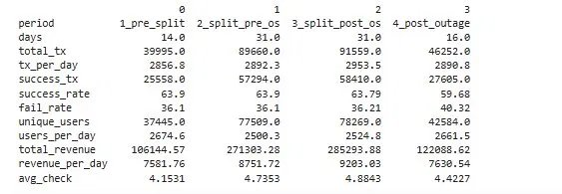
04 | ДЕКОМПОЗИЦІЯ ЗАГАЛЬНОГО ПАДІННЯ
Де лежать ~1 089 $/день падіння від pre- до post-period?
43%
~472/день
52%
~567/день
5%
~50/день
OS-тренд + нові юзери
(фонові фактори)
Збій 16 травня
(чистий ефект fail rate)
Інші / нез'ясовані
фактори
* Розрахунок: Baseline C ($15,898 загальних втрат за 16 днів) vs чистий ефект збою ($9,070). Різниця $6,828 = фонові фактори.

Slide 12
06 | ВИСНОВКИ
1
2
Збій підтверджений
Чистий фінансовий ефект збою
Fail rate стрибнув з 36.1% → 40.3% після 16 травня і залишається підвищеним. 1 933 транзакції 'зайво' провалились.
~9 070 $ за 16 днів post-period (≈ 567 $/день). Це 7.4% від фактичної post-виручки.
3
4
Збій — не єдина причина
Загальні втрати post-period (Baseline C)
Фонові фактори (OS-тренд, падіння нових юзерів після зміни листів) відповідають за ~43% загального падіння.
~$15,898–17,406 за 16 днів (~$994–1,088/день). З них ~9 070 — збій, решта — фонові фактори.

Slide 13
06 | РЕКОМЕНДАЦІЇ
КРИТИЧНО
ВАЖЛИВО
РЕКОМЕНДОВАНО
Усунути технічний збій
Відновити приплив нових юзерів
Монітори та процеси
1. Провести root cause analysis — що спричинило стрибок fail rate 16 травня
2. Повернути fail rate до baseline <36.1% — кожен +1pp = ~2 170 $/день втрат
3. Впровадити алерти на fail rate (поріг 37%+) для раннього виявлення
1. Перевірити/відкотити зміни логіки листів квітня — нові платіжні юзери впали вдвічі
2. A/B тест нової vs старої логіки листів на малому сегменті
3. Встановити KPI: нові платіжні юзери ≥1 400/день як мінімум
1. Завершити спліт-тест і впровадити Групу 1 (ARPU +$0.38) — потенціал +$20K/місяць
2. Щоденний дашборд: виручка, fail rate, нові юзери — три ключові сигнали
3. Post-outage retro: задокументувати таймлайн і превентивні заходи

Slide 14
ПІДСУМОК
Технічний збій 16 травня
спричинив ~9 070 $ прямих втрат
Але загальне падіння виручки (~$15,900) пояснюється комплексом факторів.
Основний пріоритет — усунути збій і відновити приплив нових платіжних юзерів.
4.18pp
9 070
52%
567
Зростання fail rate
Чисті втрати ($)
Падіння від збою
Втрати на день ($)

